Slide 1
Von Bank zu Bank im Havelland…
Von einer Idee,
die zur Vision wurde
Vortrag Sabine Kosakow-Kutscher, Demografie-Referentin LK HVL
und Bärbel Eitner, Mitbegründerin der Initiativ-Gruppe Von Bank zu Bank …

Slide 2
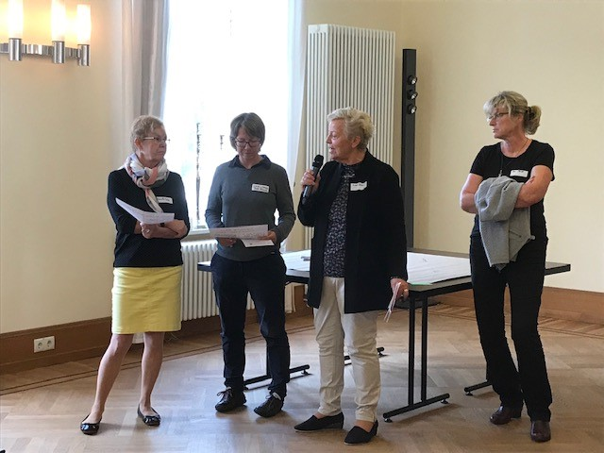
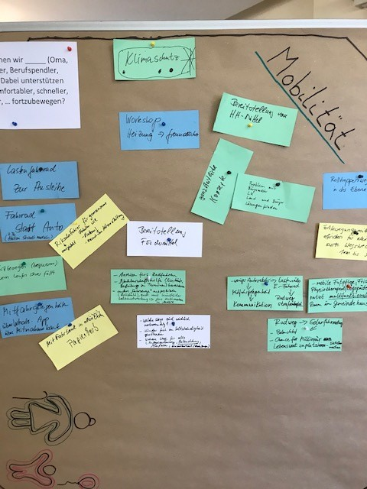
Wie alles begann…
Praxis-Workshop im Schloss Ribbeck am 22.10.2021

Slide 3
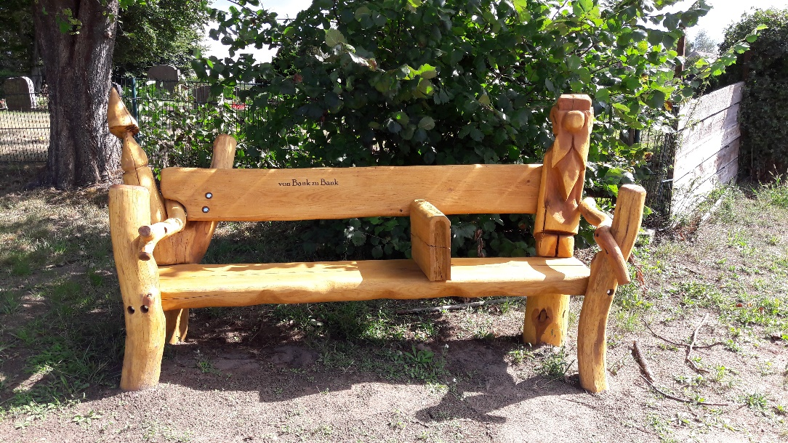
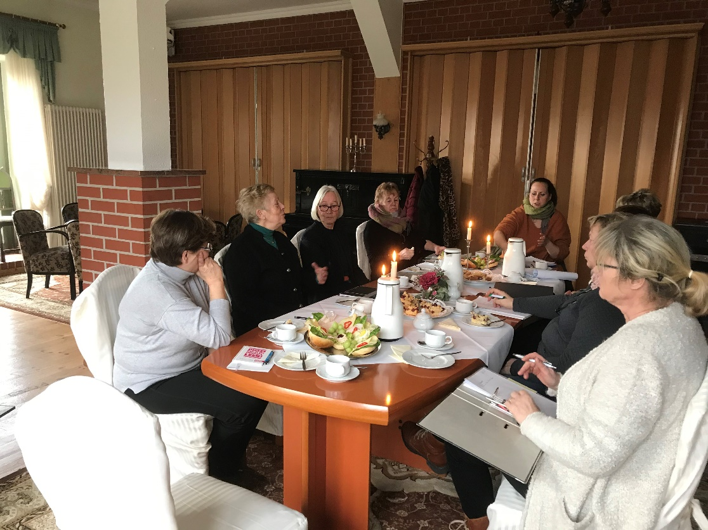
Initiativ-Gruppe Bänke
Eine Idee wird geboren…
Von Bank zu Bank im Havelland-
Eine Bank, die erzählt und lebt…

Slide 4
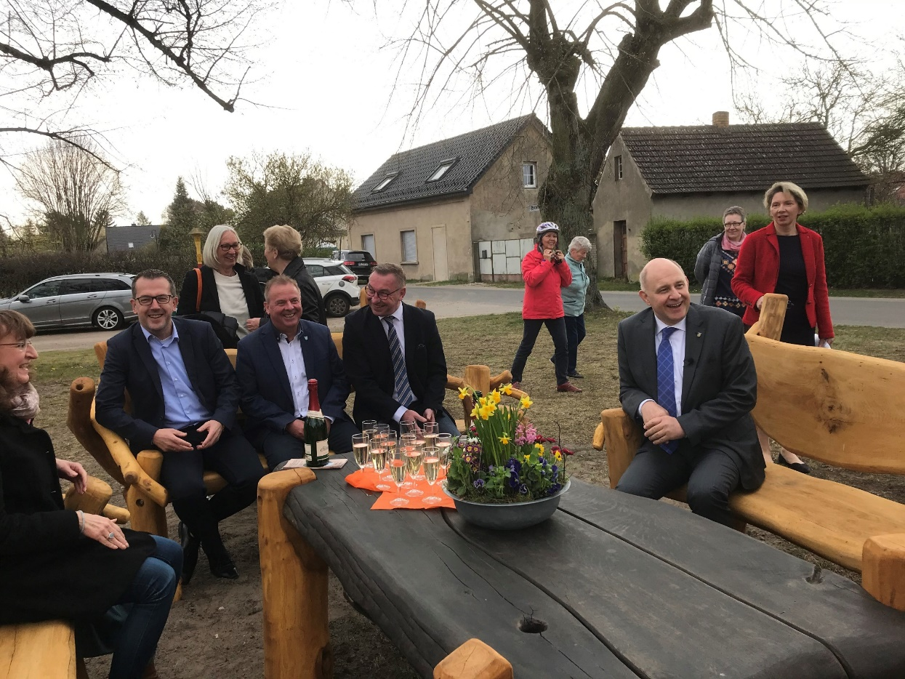
Bisher wurden 24 Zuwendungsbescheide für Projekte
Von Bank zu Bank erteilt
Hier die ersten
Umsetzungen
Einweihung der ersten
Sitzgruppe in Pausin

Slide 5
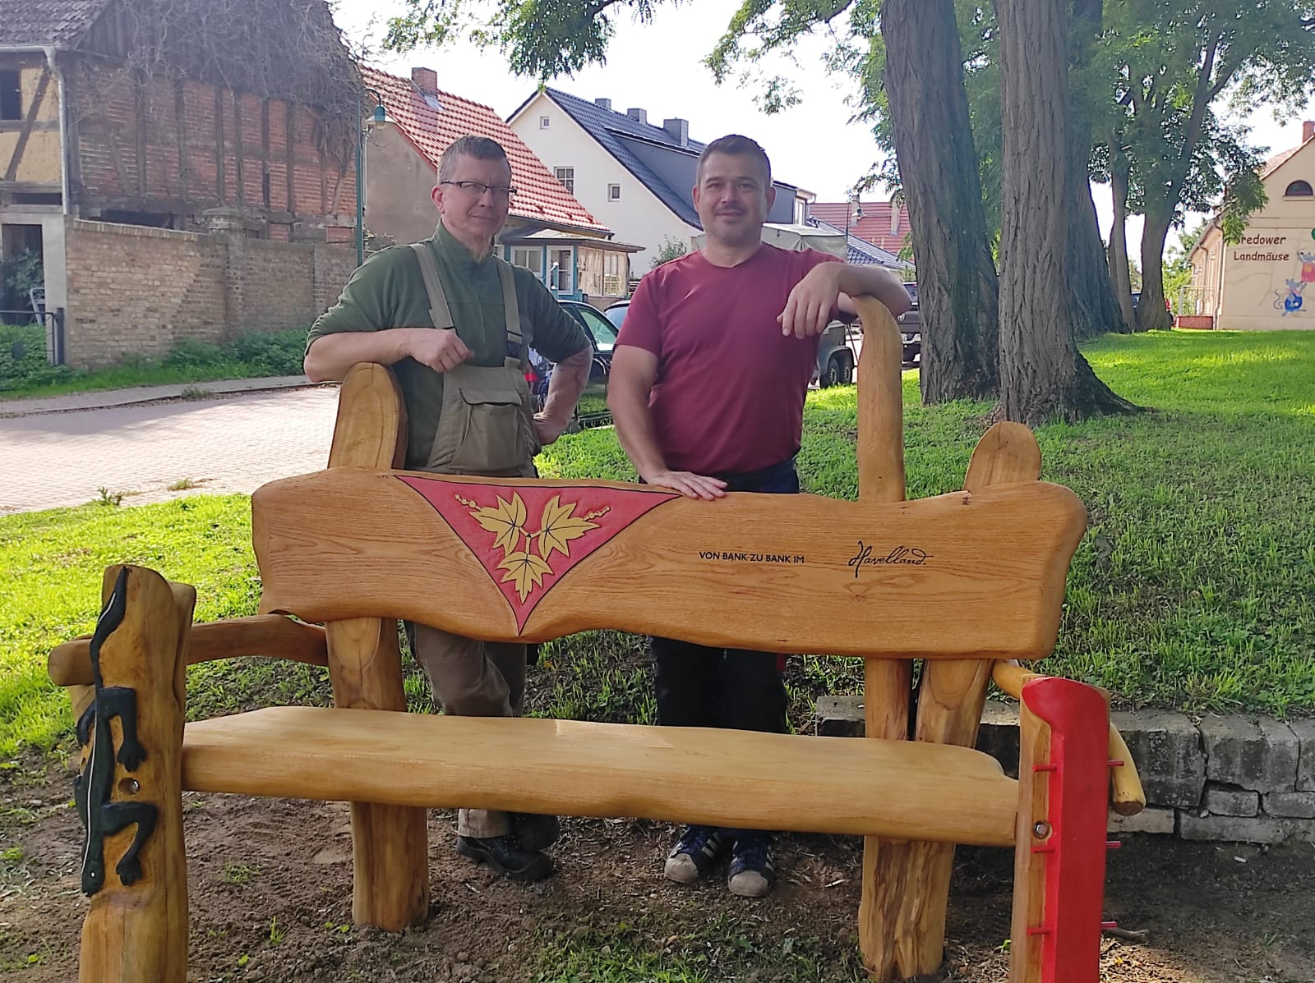
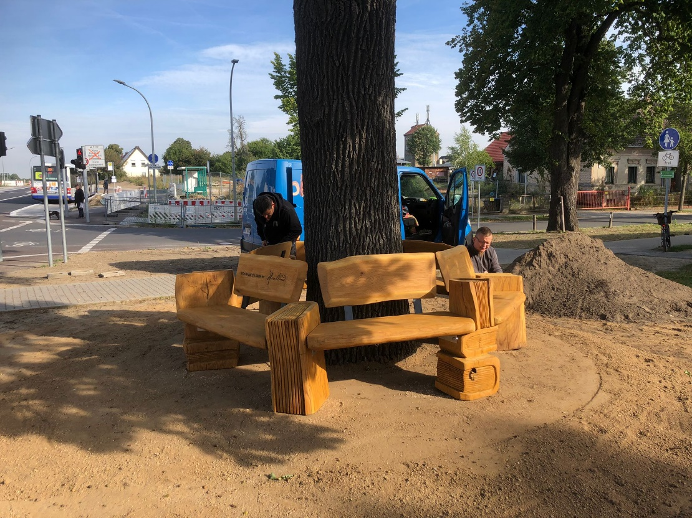
Weitere Umsetzungen
Bank in Bredow
Bank in Seeburg

Slide 6
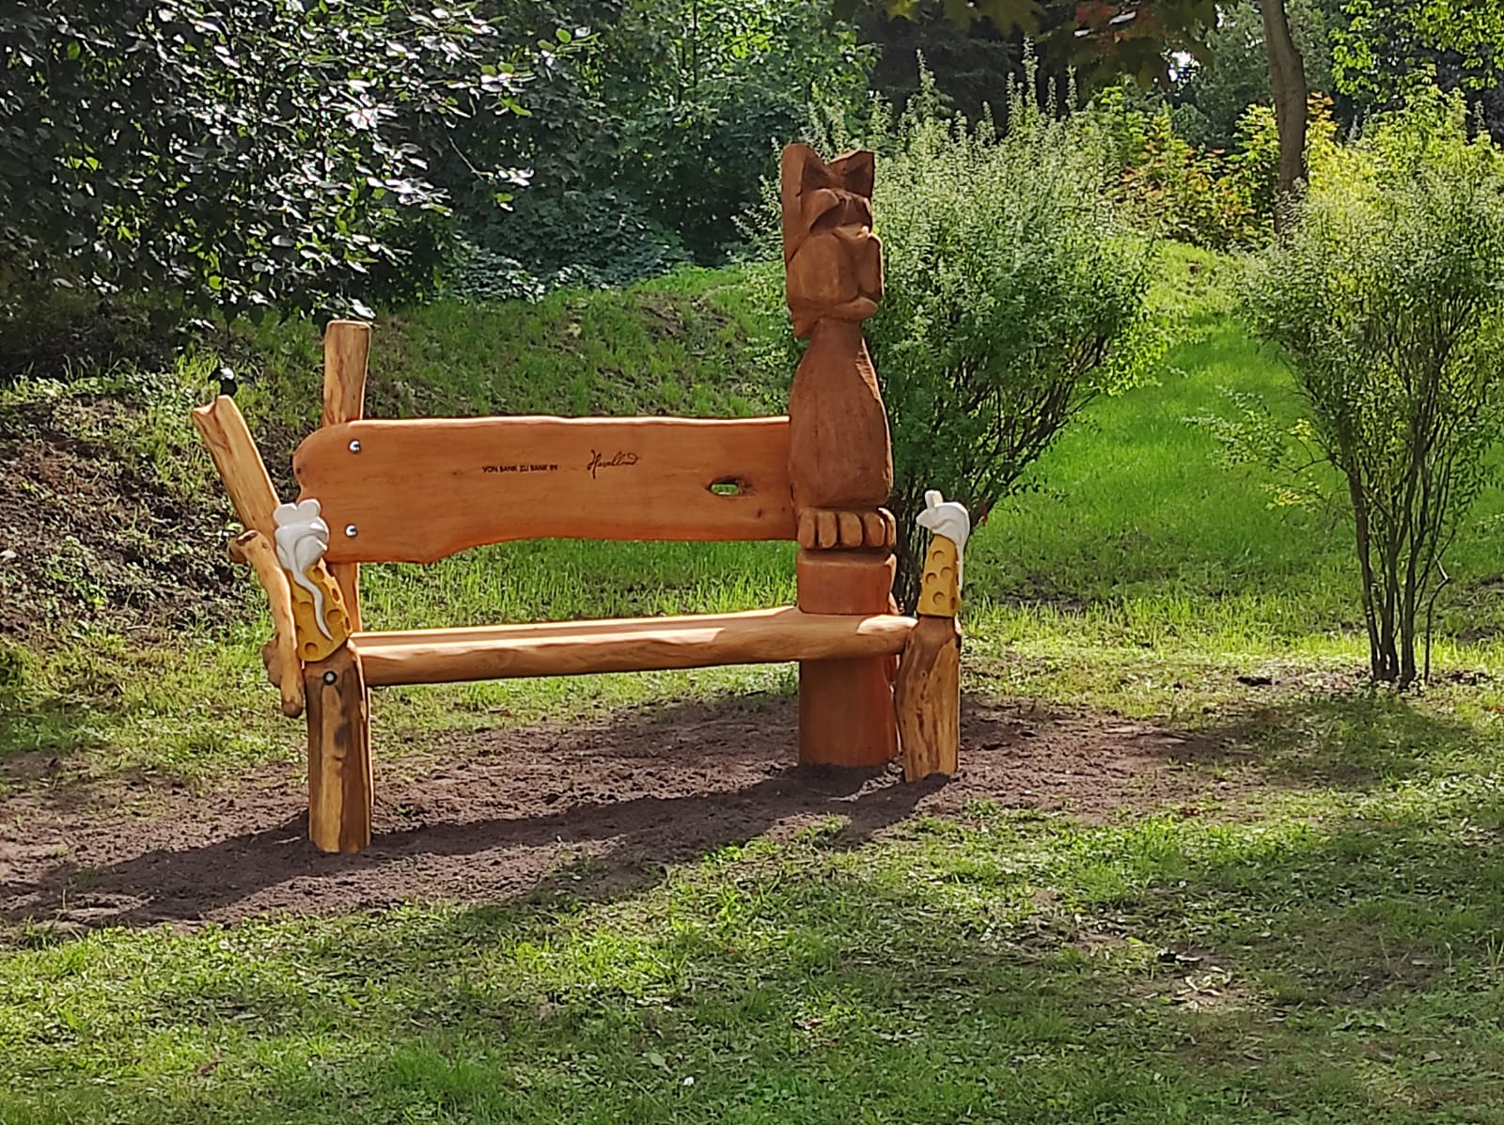
Weitere Umsetzungen
Bank in Zeestow

Slide 7
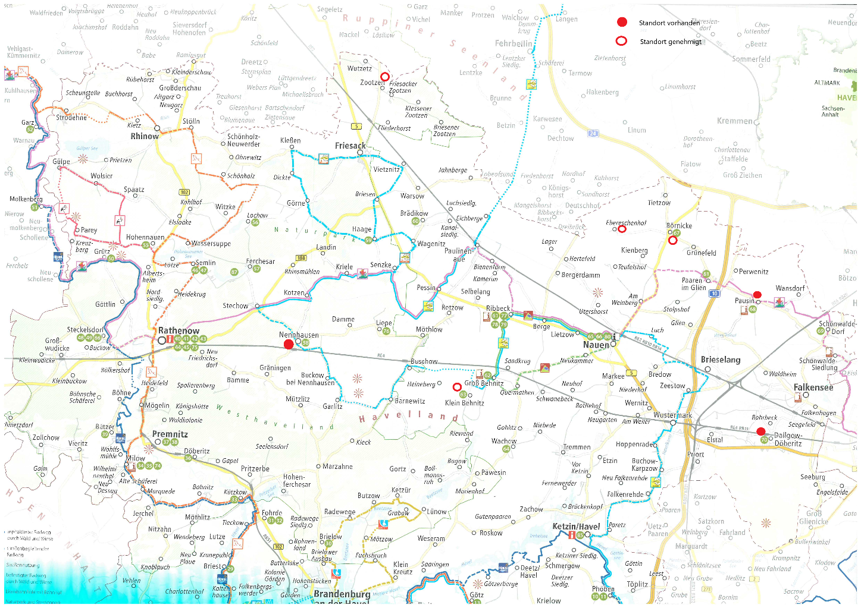
Die Vision…
Das ist das ganz kleine
Pflänzchen. →
Jede Vision beginnt
mit einem kleinen ersten Schritt.
Wenn einer allein träumt,
dann ist es nur ein Traum-
wenn Menschen gemeinsam
träumen,
ist es der Beginn einer neuen
Wirklichkeit…
Zootzen (Friesack), Ketzin, Pausin (Schönwalde),
Dallow-Döberitz, Rhinow, Barnewitz (Nennhausen),
Garlitz (Nennhausen),Falkensee, Brieselang, Rathenow,
Kleßen (Rhinow), Görne (Rhinow),
Möthlow (Nennhausen), Buschow (Nennhausen),
Friesack, Ebereschenhof (Nauen), Klein Behnitz (Nauen),
Börnicke (Nauen), Premnitz, Priort (Wustermark),…
Bisher wurden 24 ZWB erteilt.

